Slide 1

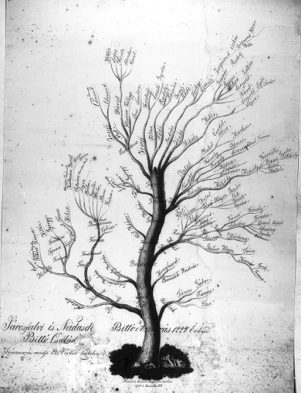
R2 - Családfa
Budapesti Műszaki és Gazdaságtudományi Egyetem
Automatizálási és Alkalmazott Informatikai Tanszék
Készítette:
Kovács Balázs és Molnár Miklós
Konzulens:
Rajacsics Tamás

Slide 2
Tartalom
Bevezető
Tervezés
Architektúra
Platform
Megvalósítás
Kliens-alkalmazás
Funkciók
Értékelés, továbbfejlesztés

Slide 3
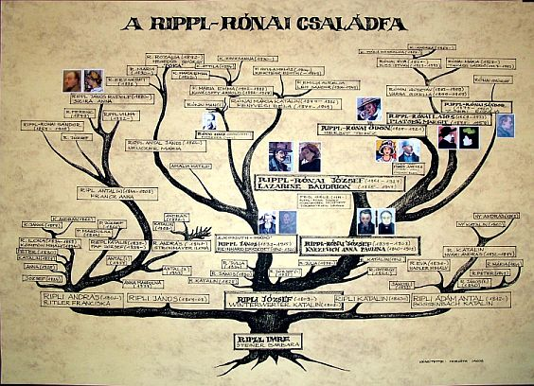
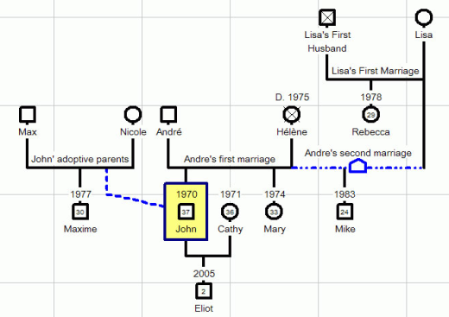
1. Bevezető
a családfa fontos genealógiai eszköz
régebben művészi érték
manapság információtartalom
két típus
egy személyt és leszármazottait bemutató
egy személy őseit bemutató
szoftveres segítséggel könnyű karbantarthatóság
kiegészítő funkciók: pl. multimédiás tartalmak
Notes:
érzelmi állapotok:
stressz, öröm, trauma
poligráf (ha megvilágítási különbségeket ki tudjuk szűrni)
orvosi terület:
meghatározott nyugalmi méret
meghatározott akkomodációs képesség (sebesség)

Slide 4
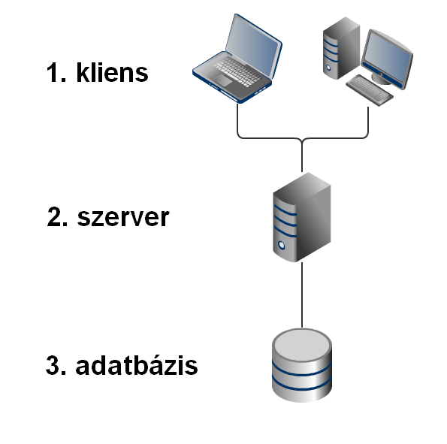
2. Tervezés / Architektúra
háromrétegű architektúra
kliens
megjelenítés
webszerver
alkalmazás hosztolása
plusz statikus/dinamikus tartalmak
adatbázis
perzisztens tárolás a háttérben
Notes:
-térlátás:
-kognitív pszichológia
-orvostudomány
-szórakoztatóipar

Slide 5



2. Tervezés / Platform
kliens réteg
felhasználó számítógépén
Silverlight 3.0
webszerver réteg
IIS 7.0
adatbázis réteg
MSSQL 2005
Notes:
-paramétertér dimenziószáma döntő!

Slide 6
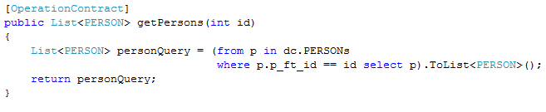
3. Megvalósítás / Alkalmazás
Silverlight alkalmazás
XAML, Code-Behind (C#)
UserControl
Kommunikáció
kliens-szerver: WCF
szerver-adatbázis: LINQ to SQL
Notes:
XAML: deklaratív jelölőnyelv, természetesen XML szintaktikájú, .NET keretrendszerbeli alkalmazások felhasználói felületének fejlesztését könnyíti meg.
Code-Behind: az XAML-ben definiált elemek funkcióinak kibővítését teszi lehetővé.
UserControl: az előbb említett eszközökkel, jól definiált, bonyolultabb funkcionalitású vezérlőelemeket hozhatunk létre és ezekből építjük fel az alkalmazást
WCF (Windows Communication Foundation) : Újgenerációs technológia elosztott alkalmazások fejlesztéséhez
Egységes modell
Interoperabilitás
SOA szemléletet követi: szolgáltatások fejlesztése. Biztonságos szolgáltatások.
LINQ to SQL (language-integrated query): futásidejű infrastruktúrát biztosít relációs adatok objektumként való kezeléséhez mindeközben megtartja a lekérdezések futtatásának lehetőségét.

Slide 7
3. Megvalósítás / Funkciók
Felhasználó azonosítása
Regisztráció, bejelentkezés
Átlátható, konfigurálható megjelenítő felület
Fa pozicionálása és méretének skálázása egérrel
Automatikus skálázás, horizontális és vertikális nézetek közötti váltás
Családfa manipuláló eszközök
Személy keresése, kiválasztása
Kiválasztott személy adatainak bevitele, módosítása
Új családfa, gyermek vagy házastárs hozzáadása

Slide 8


4. Értékelés, továbbfejlesztés
összegzés
teljesíti az alapvető igényeket
hasznosítható tapasztalatok
továbbfejlesztési lehetőségek
további funkciók
multimédiás lehetőségek
GEDCOM import/export

Slide 9
Köszönjük a figyelmet!

